Slide 1
Wyniki II Wojewódzkiego Konkursu pn. „OSZCZĘDZAJMY WODĘ!”

Slide 2
Grupa I uczniowie klas I-III

Slide 3
Wyróżnienie

Slide 5
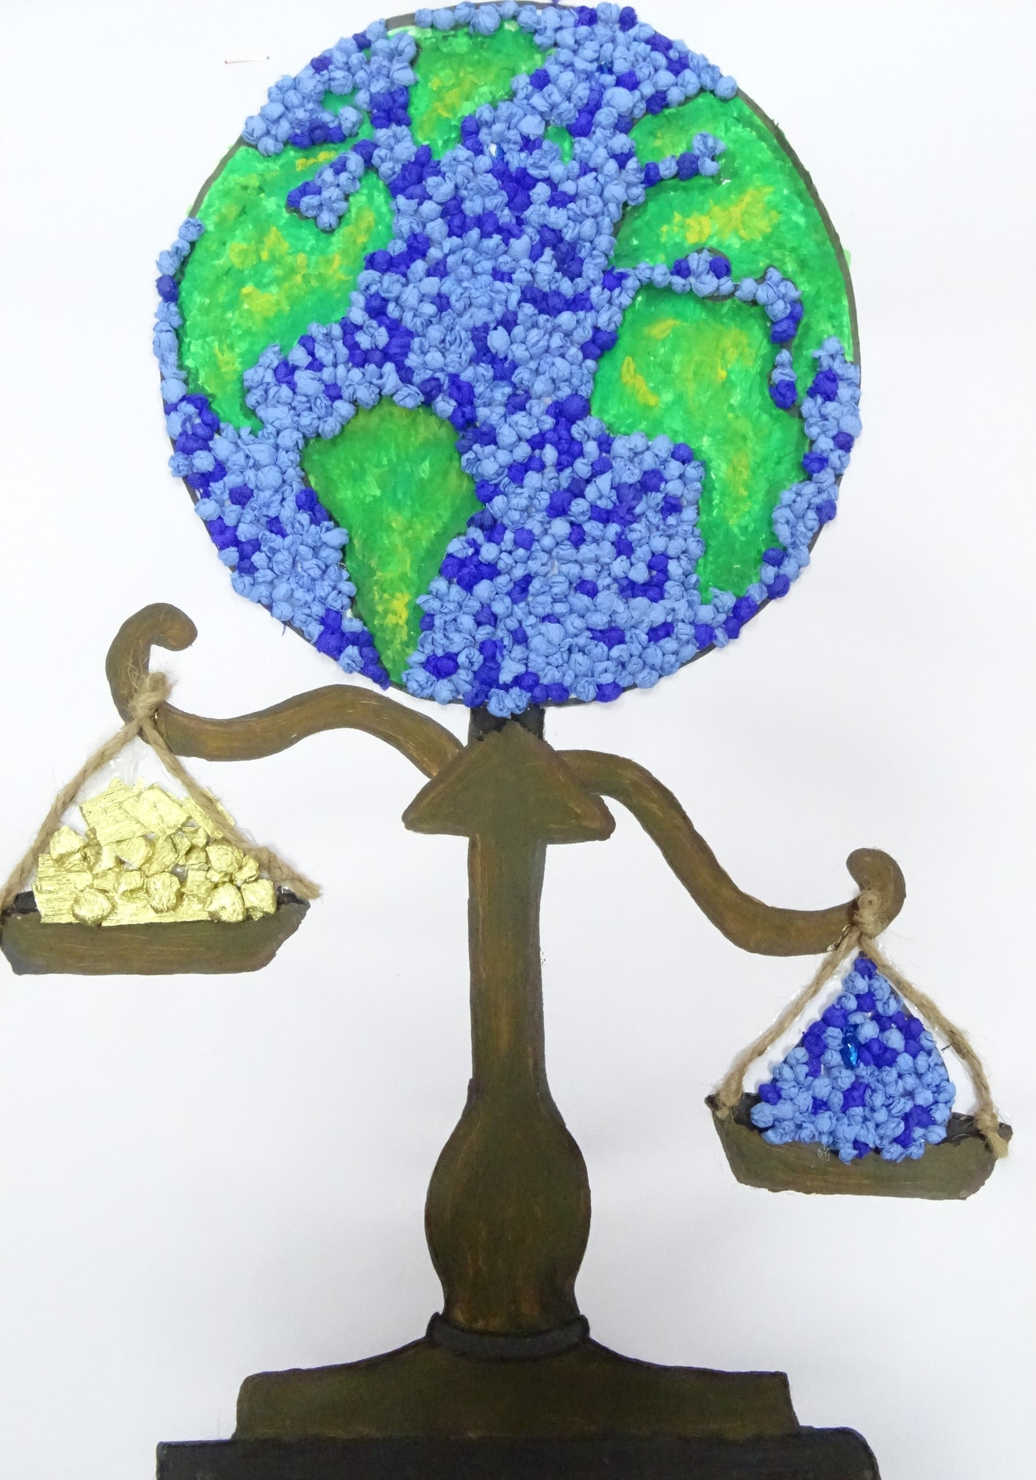
Wyróżnienie

Slide 7
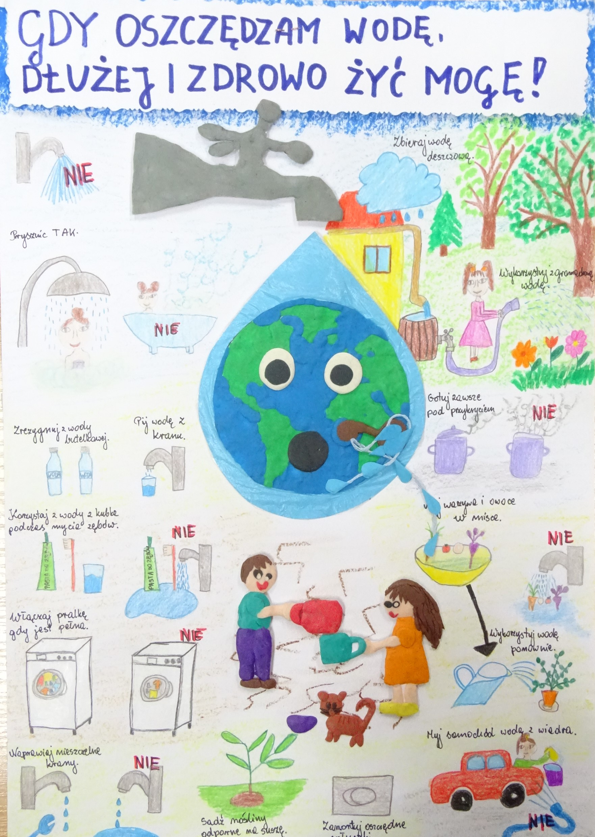
III miejsce

Slide 8
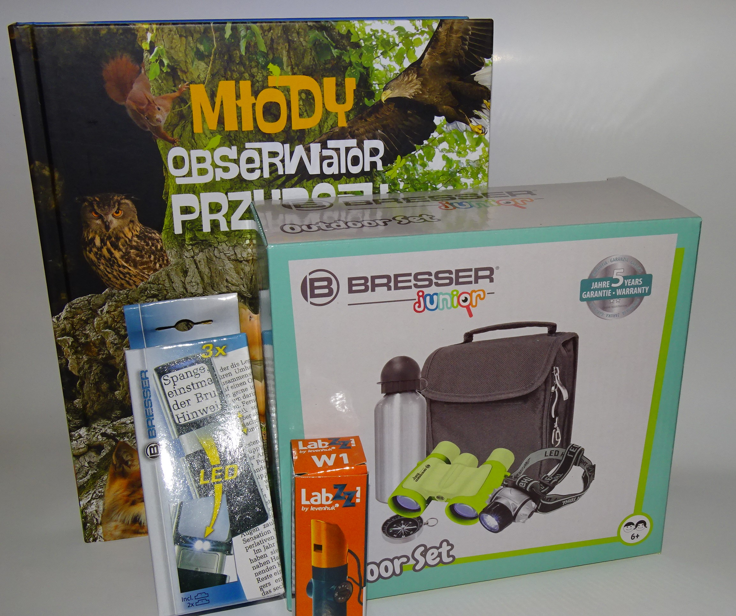

Slide 9
II miejsce

Slide 11
I miejsce

Slide 12
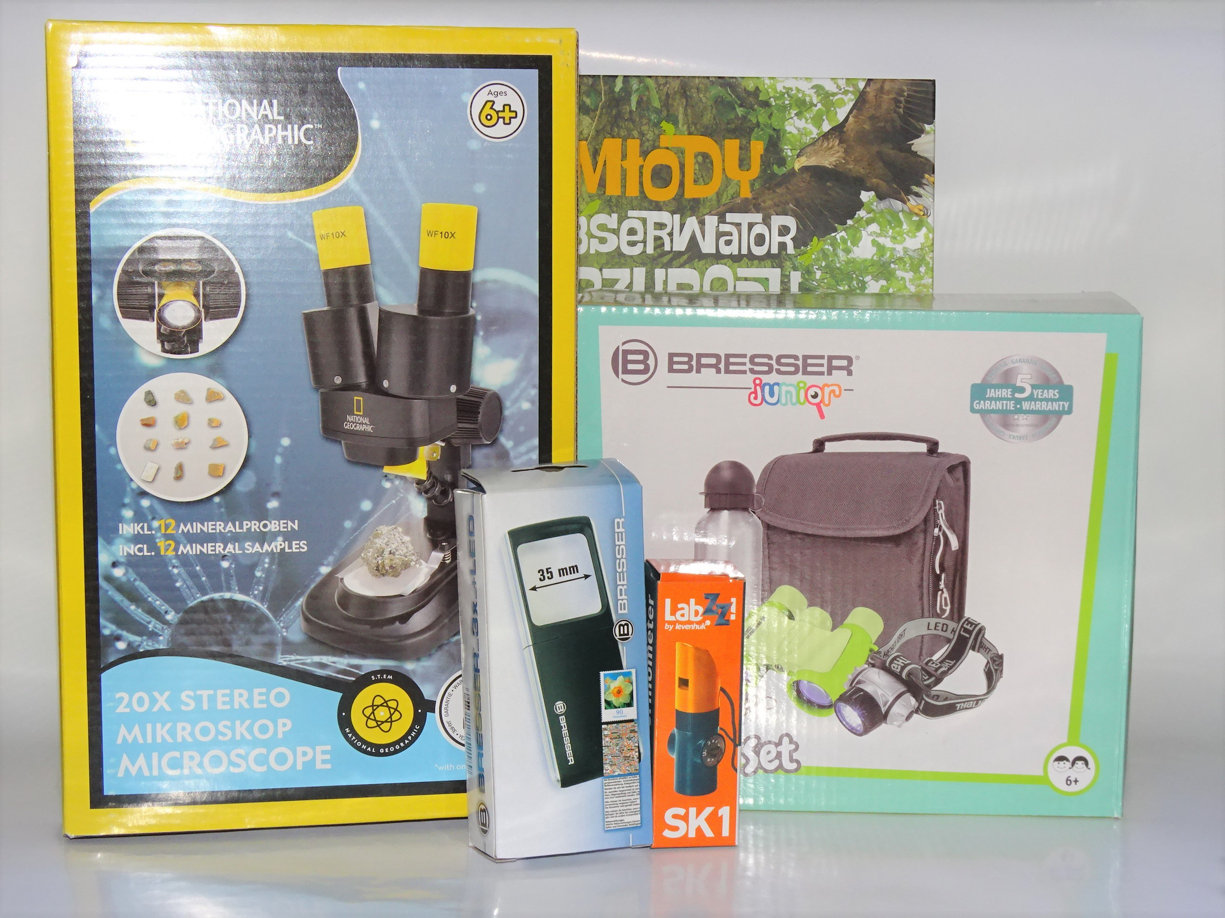

Slide 13
Grupa II uczniowie klas IV-VI

Slide 14
Wyróżnienie

Slide 16
Wyróżnienie

Slide 18
III miejsce

Slide 20
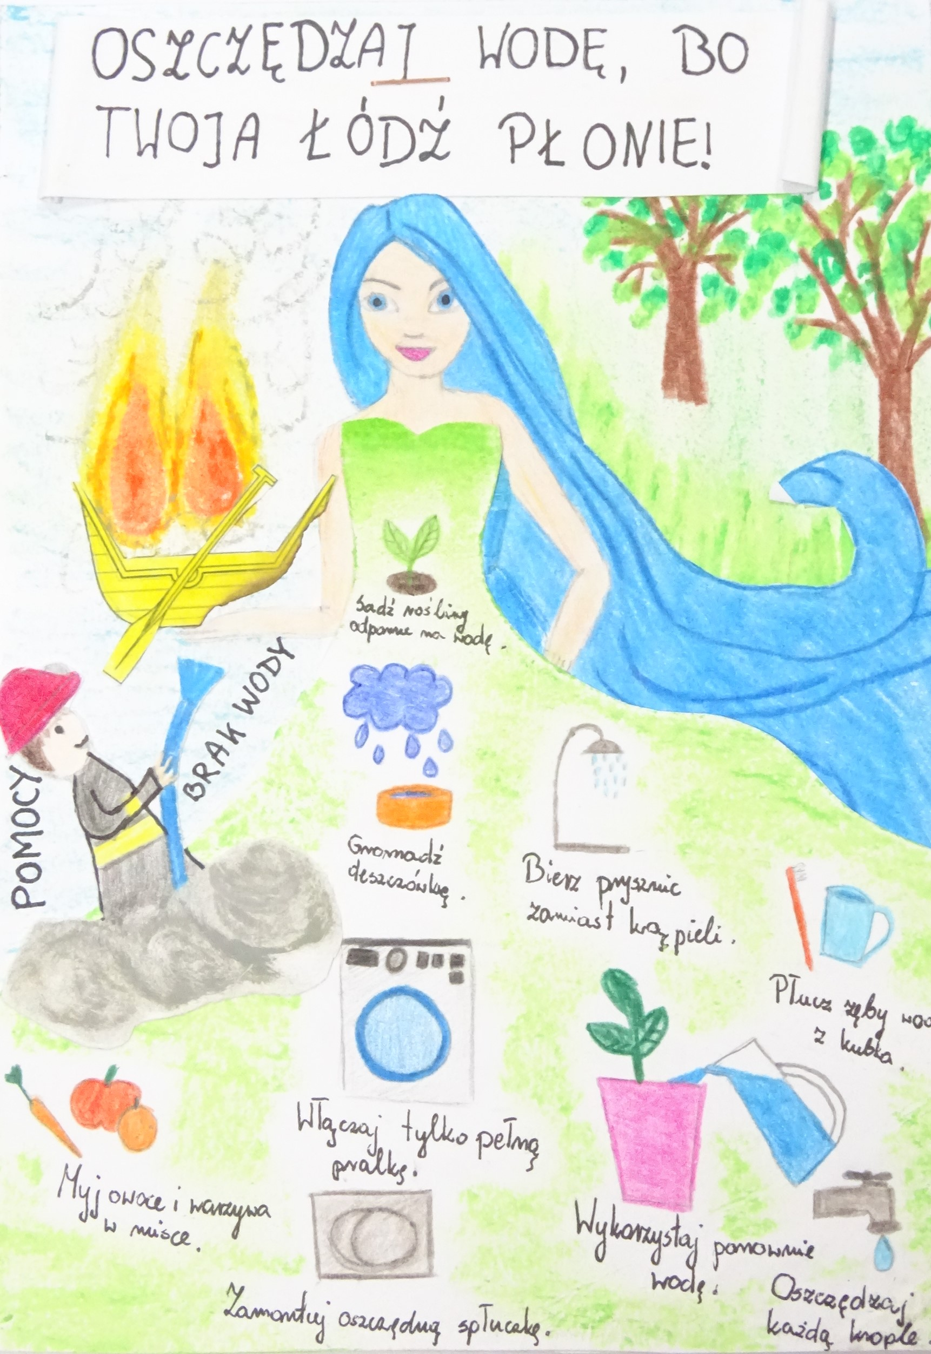
II miejsce

Slide 22
I miejsce

Slide 24
Grupa III uczniowie klas VII-VIII

Slide 25
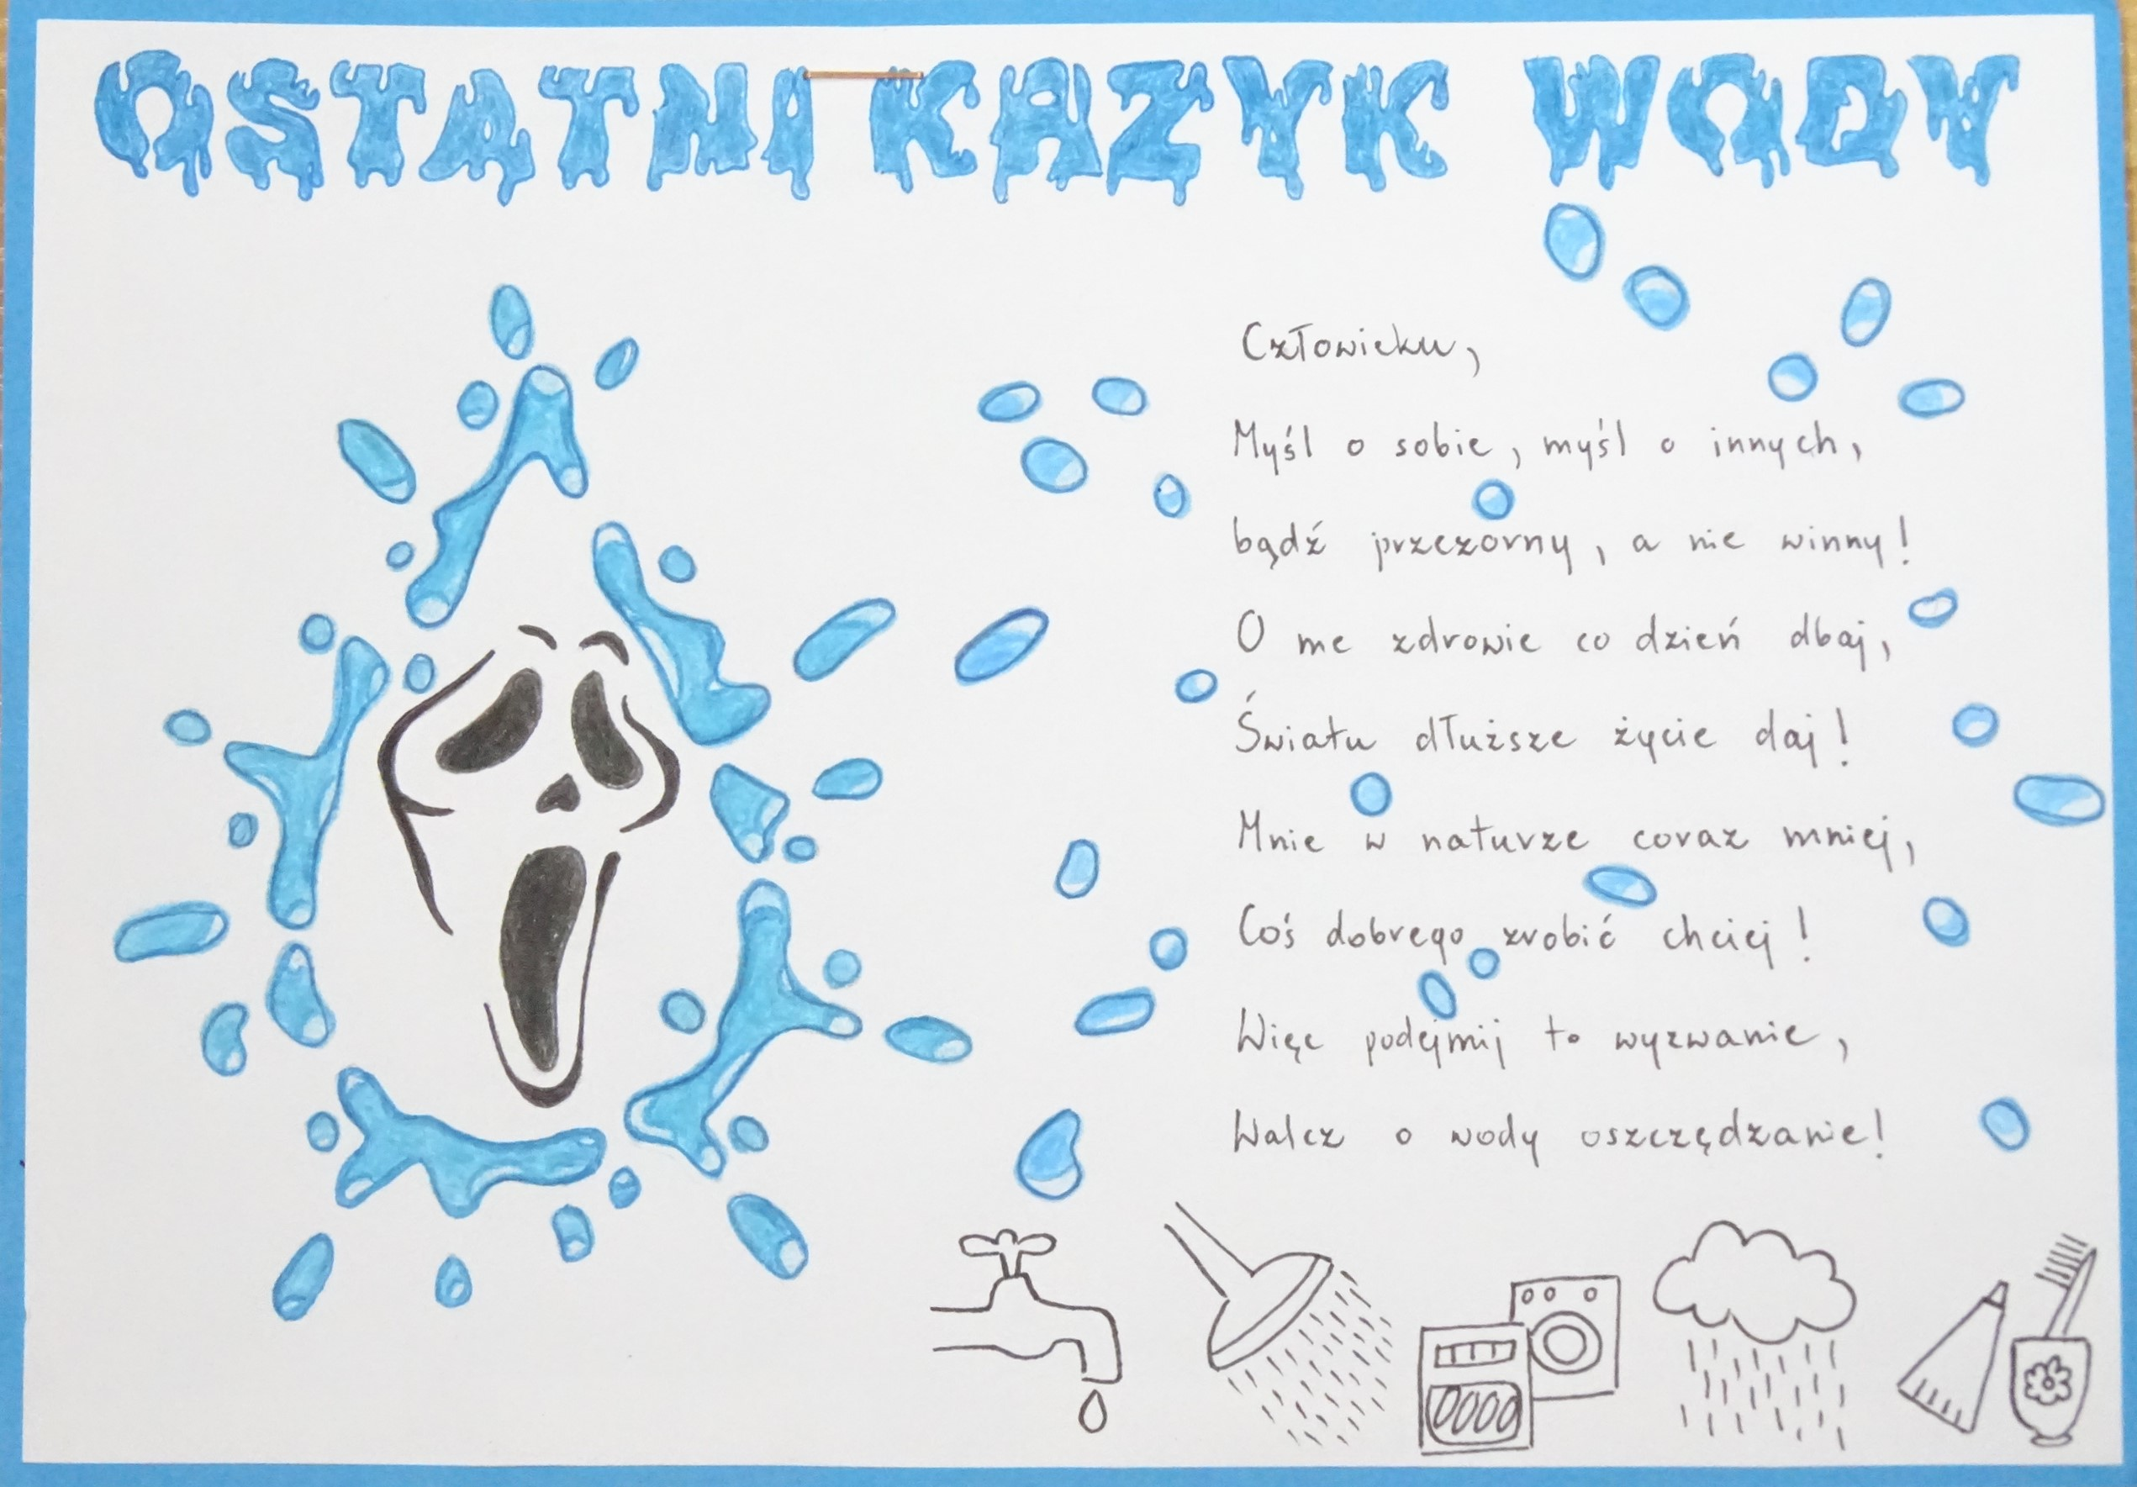
Wyróżnienie

Slide 27
Wyróżnienie

Slide 29
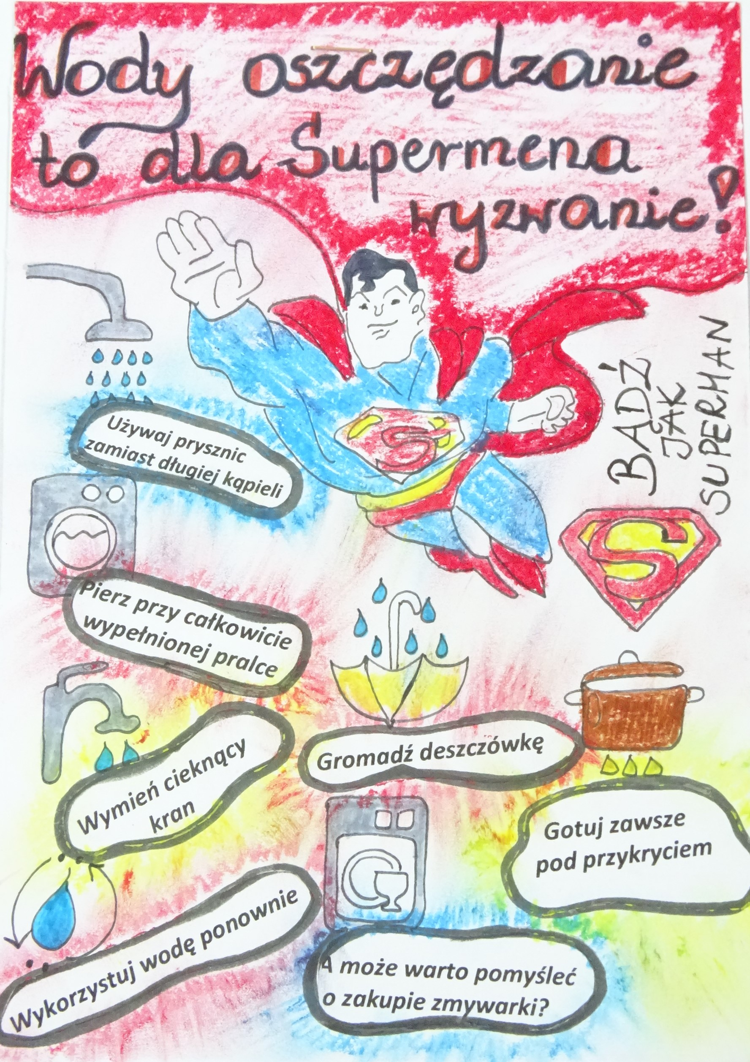
III miejsce

Slide 30
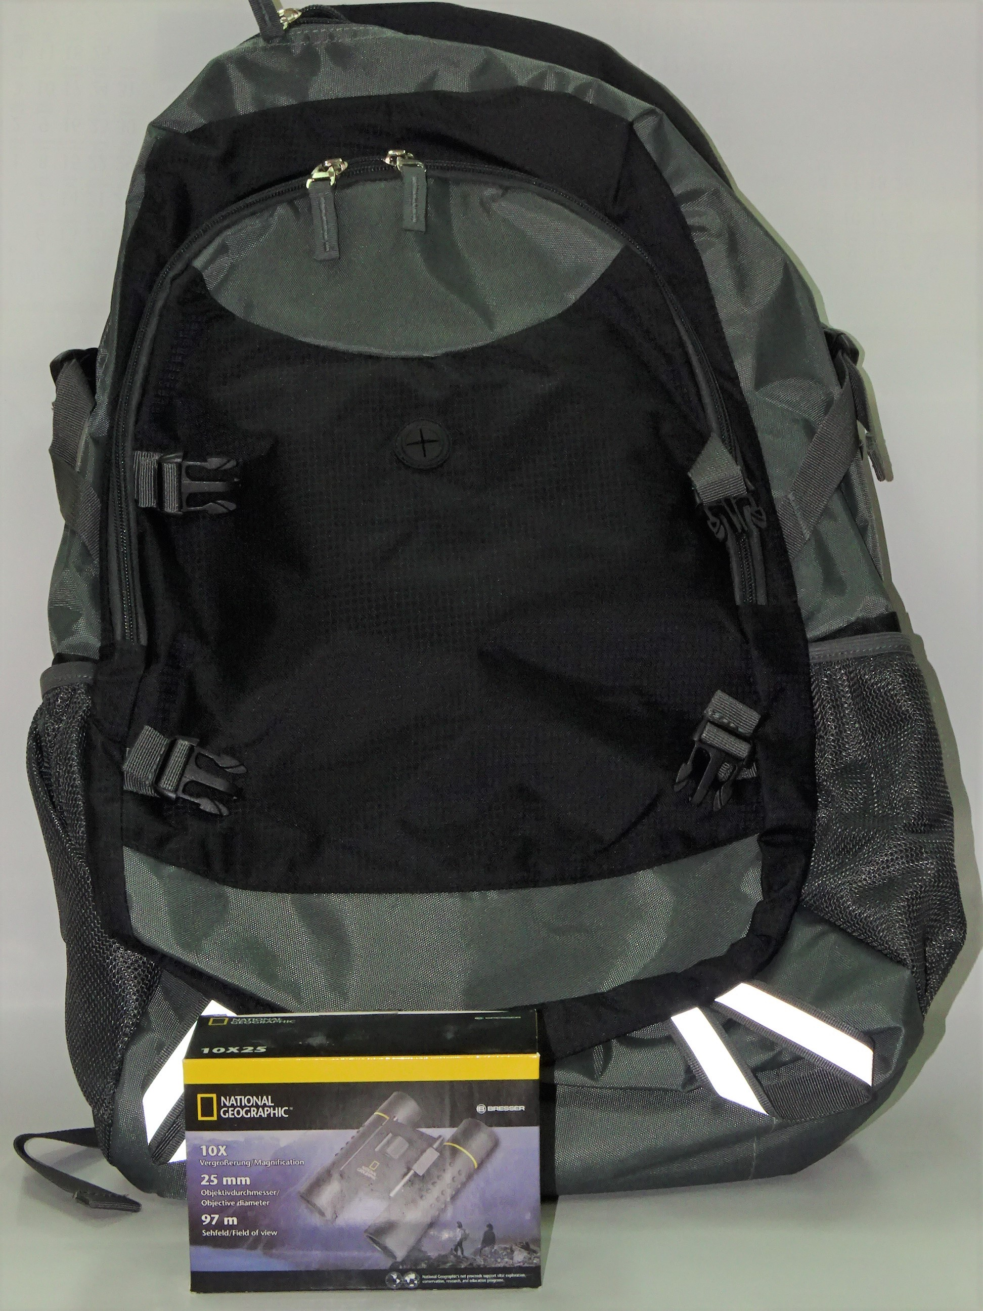

Slide 31
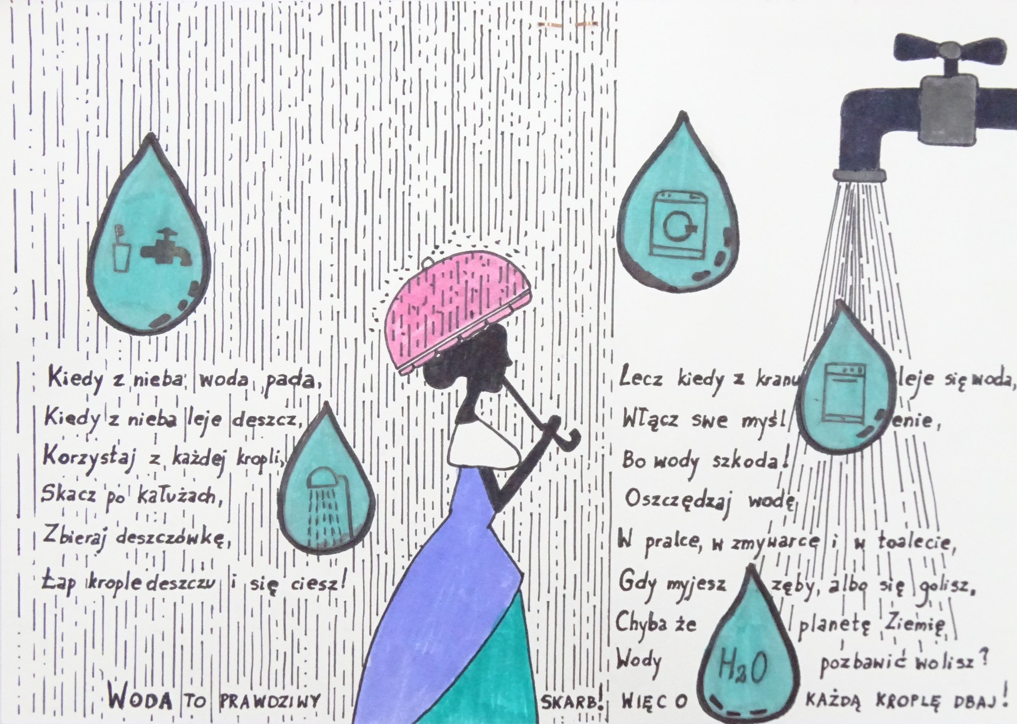
II miejsce

Slide 32
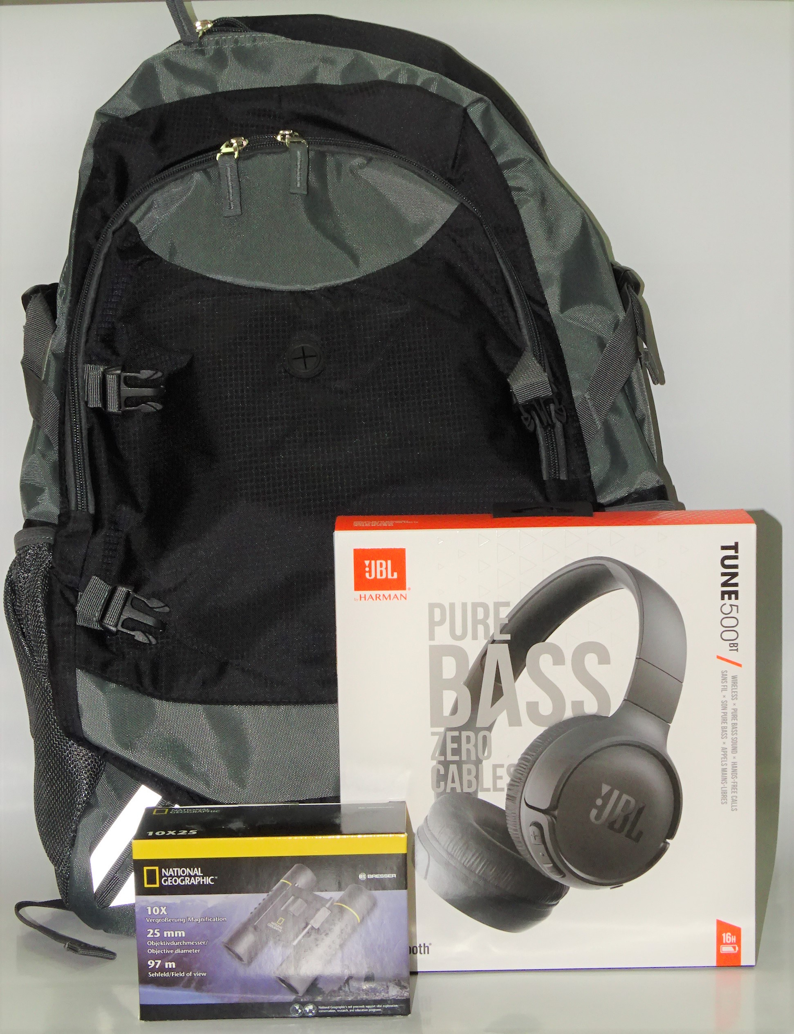

Slide 33
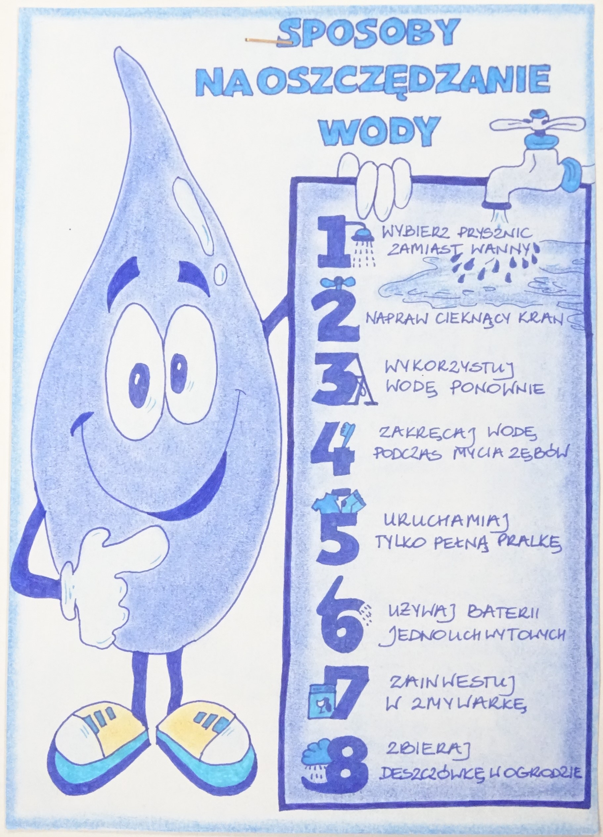
I miejsce

Slide 34
